Slide 1
第四章 化学热力学基础
参考学时：8

Slide 2
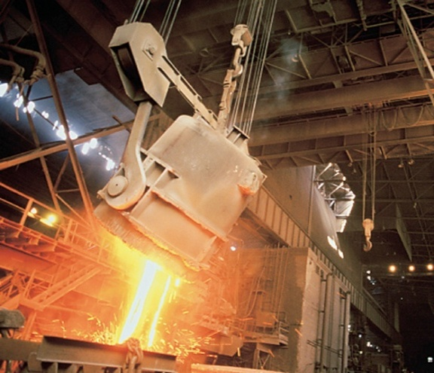
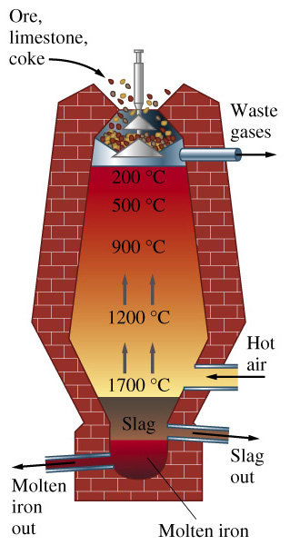
什么是化学热力学?
Fe₂O₃(s) + 3 CO(g) → 2 Fe(l) + 3 CO₂(g)
高
炉
炼
铁
为什么不能用同样的方法
进行高炉炼铝？
Notes:
2

Slide 3

NO，CO
NO和CO是汽车尾气中的有毒成分，
它们能否相互反应生成无毒的N₂和CO₂？
2NO (g) + 2CO(g) → N₂ (g) + 2CO₂ (g)
Notes:
3

Slide 4
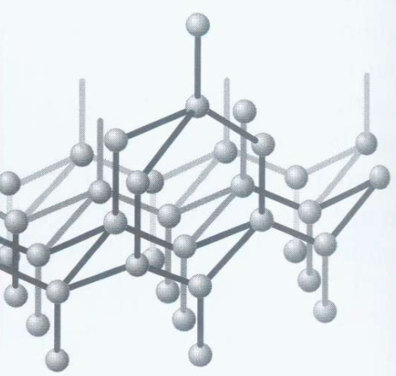
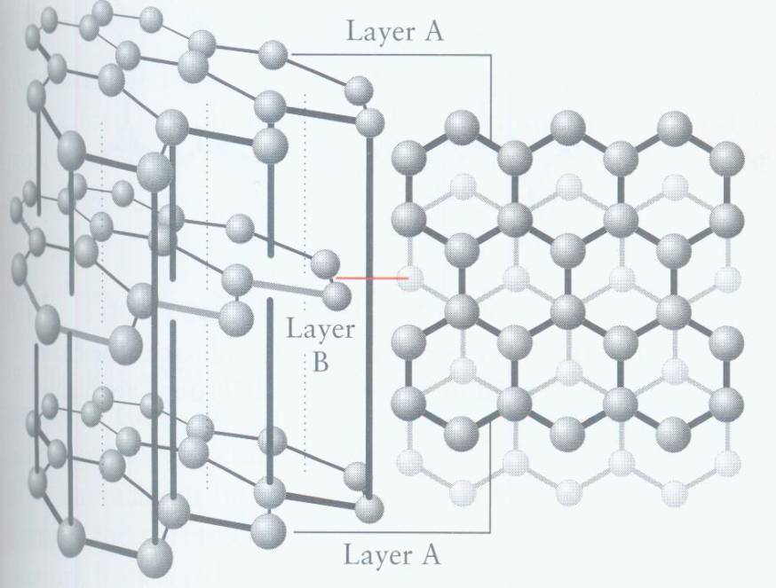
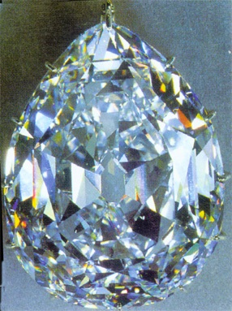
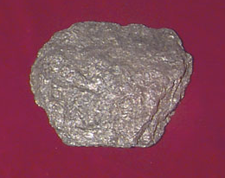
金
刚
石
石
墨
？
C (石墨) → C (金刚石)
Notes:
4

Slide 5
目录
4.1 基本概念
4.2 热力学第一定律
4.3 焓与Hess定律
4.4 熵与熵变
4.5 Gibbs函数

Slide 6
4.1 基本概念
1 系统与环境
2 状态与状态函数
3 过程与途径

Slide 7
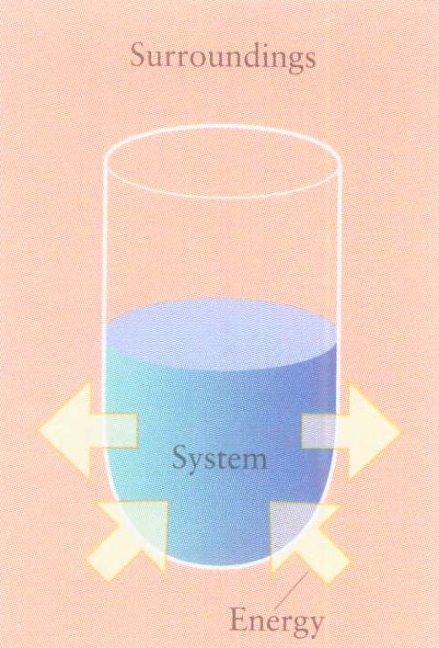
4.1 基本概念：系统与环境
在热力学上，先要确定研究对象和界限。
被划出来作为研究对象的这一部分物体空间，称为系统。
系统以外的其他部分，就称为环境。
环境
体系
能量

Slide 8
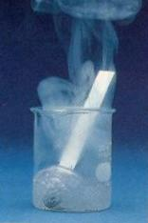
思考：
取一个装有盐酸溶
液的烧杯，投入锌粒进
行锌与盐酸反应，哪一
部分是系统？哪一部分
是环境？
若放有锌粒的盐酸溶液是系统，溶液上的空气和烧杯及外部空间，就是环境；
也可以取烧杯以内的物质和空间作为系统，那么，烧杯以外的部分就是环境。

Slide 9
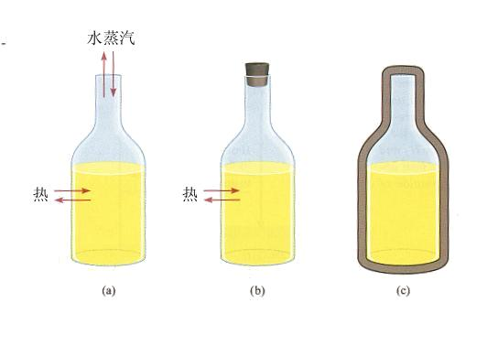


通常有三种系统：
依据： 能量交换 物质交换
1）敞开系统
2）封闭系统
3）孤立系统

Slide 10
系统还有一种分类法：
系统中，具有相同物理、化学性质的均匀部分
叫系统的相。不同的相有明显的界面，叫相界面。
单相系（均匀系）：
只有一个相的系统
多相系（不均匀系）：
具有两个或两个以上相的系统

Slide 11
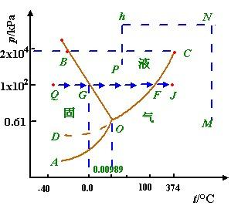
水的三相图

Slide 12
状态和状态函数
描述一个系统，必须确定它的一系列物理、化学性质，如温度、压力、体积、质量、密度、能量…。这些性质的总和，确定了系统所处的状态。
把用来描述系统状态的宏观性质，叫做状态函数。
如理想气体的状态通常可以用p、V、T、n四个物理量来描述。这四个量确定，该系统的状态就确定，它们就是状态函数。
状态变化前叫始态，状态变化后叫终态。

Slide 13
状态函数的特征和性质
两个特征：
1. 对应一个状态有一个确定值。
2. 状态函数的改变值只与始态和终态有关，与变化的途径无关。
两种性质：
容量性质 (广度性质）： 其数值大小和系统中所含物质的量成正比，具有加和性。
强度性质 数值大小和系统中所含物质的量无关，不具有加和性。

Slide 14
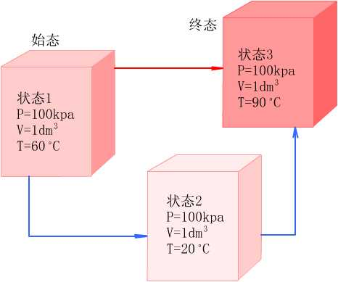

Slide 15
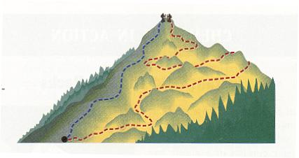
过程与途径
系统的状态发生的任何变化，称为过程。包括：
（1）单纯状态参数变化，如T、p、V变化，但化学组成、聚集状态不变；
（2）相变化，组成不变，聚集状态变化；
（3）化学变化，化学组成发生变化。
完成一个过程所经历的具体路线、步骤称为途径。

Slide 16
常见过程：
恒温过程
恒压过程
恒容过程
可逆过程

Slide 17
可 逆 过 程
等温膨胀 pV = nRT = C
W = - p₂ΔV
P
p₁,V₁
p₂,V₂
V

Slide 18
可 逆 过 程
pV = nRT = C
p₁,V₁
p₃,V₃
p₂,V₂

Slide 19
可 逆 过 程
pV = nRT = C
p₁,V₁
p₂,V₂

Slide 20
可 逆 过 程
pV = nRT = C
可逆过程：从起点-终点-起点时
可沿同一条路线返回
对环境不留痕迹
p
体系作最大功
不可逆过程：从起点-终点-起点时
p₁,V₁
不能沿同一条路线返回
对环境留下痕迹
p₂,V₂
V

Slide 21
4.2 热力学第一定理
系统内部的原子和分子不停地运动和相互作用而表现出来的各种形式的能量的总和。称为热力学能，用U表示。
任何物质在确定状态下，有确定的热力学能，但我们无法知道其确切数值。
物质的状态发生变化，热力学能也随着变化，我们可以测出其变化值。
状态1
U₁
状态2
U₂
ΔU＝ U₂－U₁

Slide 22
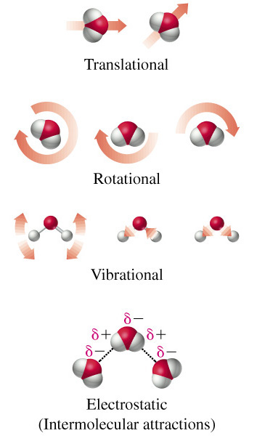
内能
(1) 内能(U, internal energy)：物质所含分子及原子的动能、势能、核能、电子能等的能量总和叫作内能。
换句话讲，内能即体系作功的总能力(total capacity)。内能是以动能和势能的形式储存在体系中的能量。
Translational kinetic energy.
Molecular rotation.
Bond vibration.
Intermolecular attractions.
Electrostatic.
以气体分子体系为例，其内能包括如右图所示各项内容。
Notes:
22
Negative sign is introduced for P_{ext} because the system does work ON the surroundings.
When a gas expands ΔV is positive and w is negative.
When a gas is compressed ΔV is negative and w is positive, indicating that energy (as work) enters the system.
In many cases the external pressure is the same as the internal pressure of the system, so P_{ext} is often just represented as P

Slide 23
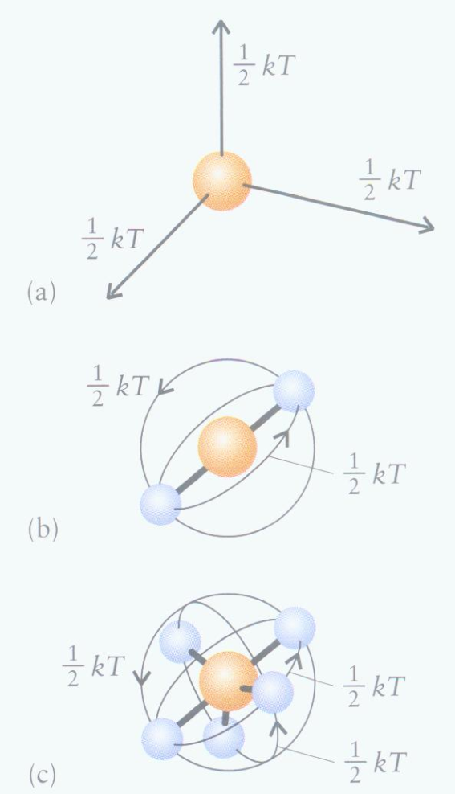
● 动能的来源 —— 源于构成体系的分子和原子的(热)运动。高温体系的内能大于低温体系。
气体分子的动能 —— 可细分为“平动能”、“转动能”、“振动能”。各不同运动能量的贡献可从温度估算。
The translational and rotational modes of atoms and molecules and the corresponding average energies at a temperature T.
An atom or molecule can undergo translational motion in three dimensions.
A linear molecule can also rotate about two axes perpendicular to the line of atoms.
A nonlinear molecule can rotate about three perpendicular axes.
Notes:
23
Negative sign is introduced for P_{ext} because the system does work ON the surroundings.
When a gas expands ΔV is positive and w is negative.
When a gas is compressed ΔV is negative and w is positive, indicating that energy (as work) enters the system.
In many cases the external pressure is the same as the internal pressure of the system, so P_{ext} is often just represented as P

Slide 24
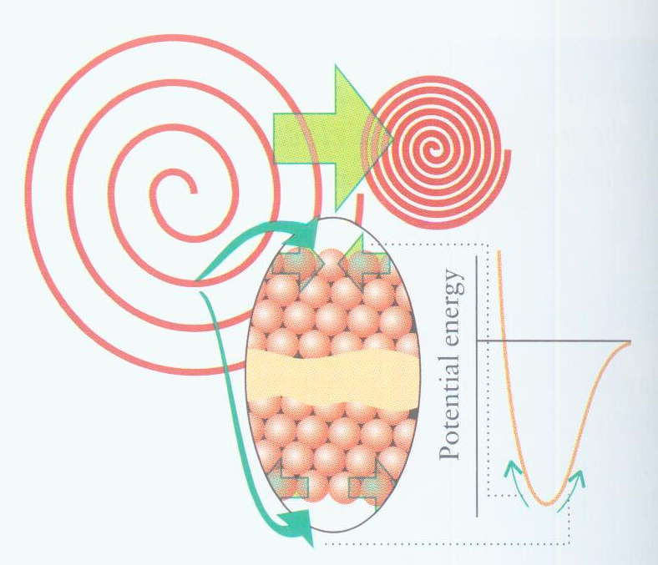
● 势能的来源 —— 体系内分子（或原子）的相互作用及相对位置的改变。
When we wind a spring, the potential energy of the atoms changes because they are squashed together on the inside of the curve and pulled apart on the outside. The internal energy of the spring rises as a result of this increase in potential energy. The graph shows how the potential energy of an atom in the spring changes with distance from its neighbor. The lowest point of the graph corresponds to the unwound, relaxed spring.
对理想气体而言，由于不存在相互作用，压缩或膨胀并不改变体系的势能，因此内能只与温度有关，而与体积无关。
理想气体的势能？
Notes:
24

Slide 25
内能是属于物质的一种属性，由其所处的状态决定：物质处于一定状态，就具有一定的内能；状态发生改变，内能也随之改变。
物质经过一系列变化之后，如果又回到原来状态，则其内能也恢复原值。
对体系做功，则体系内能增加。在绝热条件下压缩气缸中的气体导致内能增加，因为压缩后的气体可做更多的功。
实验上只能测定内能的变化，而不能测定其绝对值。
Notes:
25

Slide 26
热力学第一定理
能量守恒与转化定律（如何表述？）
数学表达式： ΔU = Q + W
就是说状态发生变化时，系统的热力学能变化ΔU等于系统从环境中吸收的热量Q加上环境对系统所做的功W。
换句话说，系统的热力学能的变化，以热和功两种方式体现出来。

Slide 27
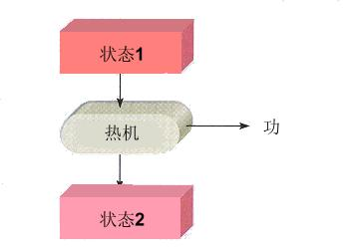
功和热
功和热是在过程
中，系统←→环境之间
的能量交换，是伴随过
程而发生的，没有过程
就没有功和热。
只有联系到某一具体过程，功与热才能计算出来。功与热均与过程有关，它们都不是状态函数。

Slide 29
热 VS 功
热： 由系统与环境间的温度差引起的能量交换，以Q表示。
Q>0 吸热 Q<0 放热 （单位：J）

Slide 30
热 VS 功
功： 是系统发生状态变化时与环境交换能量的另一种形式，以W表示。（单位：J）
W>0 环境对系统作功 W<0 系统对环境作功

Slide 31
功的种类
功的种类很多，如伸长功、重力功、电功、表面功、体积功……。我们通常把除体积功以外的其他形式的功，称为有用功，于是
功： 体积功 W_{体}=- p_{外}ΔV
非体积功（有用功）W’
只作体积功，不做有用功时，第一定理可写为：
ΔU = Q － p_{外}ΔV Q － pΔV
在可逆过程中系统吸收最大热量、做最大功。
可逆过程

Slide 32
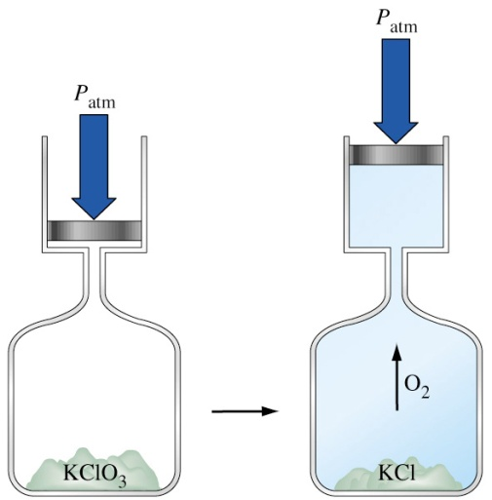
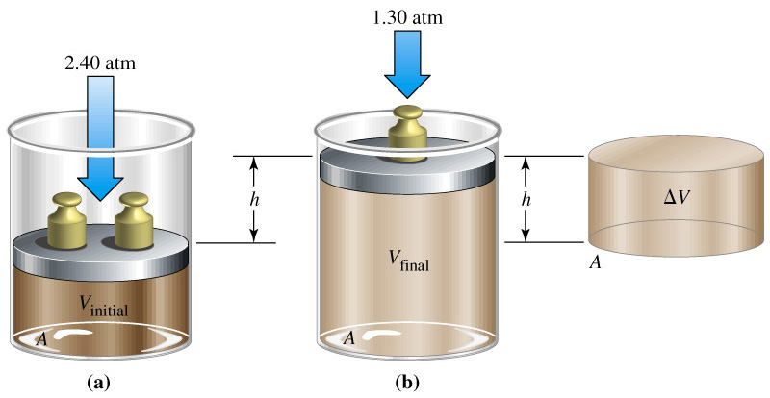
体积膨胀功的计算
氯酸钾的热分解
W = F ⋅ d = (p ⋅ A) ⋅ h
= p⋅ ΔV
W = p_{ext} ⋅ ΔV
体积功是系统反抗外压力而改变体积时，系统对环境做的功。无论体积是压缩还是膨胀，体积功都等于-pΔV（ 此处ΔV < 0 ）。
Notes:
32

Slide 33
4.3 焓与Hess定律
4.3.1 焓
4.3.2 焓的性质
4.3.3 化学反应热效应
4.3.4 化学反应热效应的计算
4.3.5 Hess定律
4.3.6 Hess定律的应用

Slide 34
1. 焓的定义
ΔU = Q_{p}- pΔV （p一定，W’= 0）
Q_{p}= ΔU + pΔV
= (U₂-U₁) + p(V₂-V₁)
=(U₂+pV₂)-(U₁+pV₁)
令 H≡U+pV H称为焓，是状态函数
则 Q_{p}= H₂-H₁ =ΔH Q_{p}是等压热效应

Slide 35
2.焓的性质
1、焓是状态函数，是能量的另一表达形式。系统确定的状态有确定的焓，状态变化伴随有焓的变化，称为焓变ΔH 。 ΔH＝ H₂－H₁
2、化学反应的焓变等于恒压反应热(只做体积功）
Q_{p}＝ΔH＝ H_{生成物}－H_{反应物}
ΔH>0 系统吸热，是吸热反应
ΔH<0 系统放热，是放热反应
且有， ΔH_{正}＝ －ΔH_{逆}
3、 H_{g}>H_{l}>H_{s} H _{高温物} > H_{低温物}
4、具有容量性质，与系统中物质数量有关

Slide 36
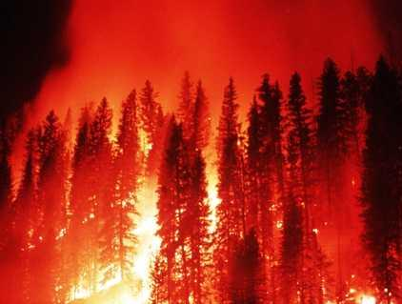
3. 化学反应热效应
化学反应的热效应是特定的反应热。
恒压下只作体积功，反应前后温度相同时，系统吸收或放出的热称为该反应的热效应。

Slide 37
反应热的测定——通过量热计测定
恒压热效应 Q_{p}
恒压条件下化学反应过程的热效应 称为恒压热效应。
显然， ΔH ＝ Q_{p}
大多数反应在等压下进行，所以 Q_{p} 比较符合实际，也容易获得，但不够精确。

Slide 38
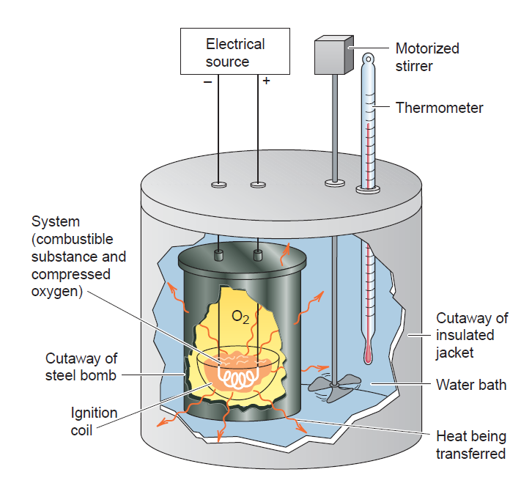
恒容热效应 Q_{V}
恒容条件下化学反应过程的热效应 称恒容热效应。
由于 ΔU = Q- pΔV
显然 ΔU = Q_{V}
Q_{V}测定的数值较为准确，通过其可换算出Q_{p}。
即 Q_{V} = Q_{p}- pΔV

Slide 39
或者
ΔH = ΔU + pΔV
Q_{p} 、Q_{v}都不是状态函数，但它们的数值很重要，分别等于ΔH 、ΔU的变化量，而后者是状态函数，与途径无关。
对于化学反应而言，以后不特别指明，通常所说的反应焓（或反应热、反应热效应）就是指ΔH 。

Slide 41
4.3.4 化学反应热效应计算
1、热力学标准态
2、热化学方程式
3、标准生成焓
4、标准燃烧焓
5、化学反应焓的计算

Slide 42
1、热力学标准态
热力学标准态，简称标准态，即物质处于标准条件下的状态。
国际标准规定：100kPa为标准压力，记为p^{Ө}
标准态是在p^{Ө}下物质的确切聚集状态:
1）气体：在温度T时， pi =100kPa＝ p^{Ө}
2）纯液体和纯固体中最稳定的形态：在p^{Ө}下，温度为T时的状态。
3）溶液：在温度为T，压力为p^{Ө}下，质量摩尔浓度m^{Ө}=1mol/kg的状态。在稀溶液中用c^{Ө}＝1mol • L⁻¹代替m^{Ө} ，通常记为c^{Ө}。
注意：标准态没有规定温度。

Slide 43
2、热化学方程式
既能表示出反应中物质的量的关系，又能表明反应热效应的化学方程式。
书写热化学方程式应注意以下几点：
1）写出配平的化学计量方程式和反应条件。
2）注明各物质的聚集状态和焓变。
3）反应的焓变与化学计量方程式之间要隔开。
4）反应的焓变与化学计量方程式之间要对应。

Slide 44
例：
NH₃(g)+HCl(g) = NH₄Cl(s) +176.1kJ/mol
×
NH₃(g)+HCl(g) = NH₄Cl(s); ΔH = -176.1kJ/mol
√
交换的热与方程式分开书写
注明物质的聚集状态
正确写出化学反应计量方程式

Slide 45
* 键焓 (Bond Enthalpy) ΔH^{Ө}_{m} (kJ/mol)
定义：在标准状态下，温度T时，（通常指25ºC（298K）），气态分子断开1mol化学键的焓变，叫标准摩尔键焓，用符号BE或EH^{Θ}_{m}表示。
如:
F₂(g) 2F(g)
ΔH^{Ө} ＝ BE（F-F） = +159kJ/mol
Cl₂(g) 2Cl(g)
ΔH^{Ө} ＝ BE（Cl-Cl） = +243kJ/mol

Slide 47
* 反应焓变的计算
ΔH=-ΣBE（生成物）+ ΣBE（反应物）
= -Δ（ΣBE）
C₆H₁₂O₆ + 6O₂ → 6CO₂ + 6H₂O
ΔH_{r}^{Θ}=-2819 kJ/mol
6CO₂ + 6H₂O → C₆H₁₂O₆ + 6O₂
（光合作用）

Slide 48
7
5
5
5
1
6
12
12
[(C-H)+(O-H)+(C-O)+(C-C)+(C=O)+(O=O)] - [(C=O)+(O-H)]
断掉的键
生成的键
ΣBE（反应物）
=12452kJ/mol
-
ΣBE（生成物）
=15192kJ/mol
-2740 kJ/mol
-2816 kJ/mol

Slide 49
3.标准生成焓 Δ_{f}H^{Ө}_{m} （ kJ/mol ）
定义：在标准状态下，25ºC（298K）时，由参考态单质生成1mol化合物时的焓变，叫标准摩尔生成焓，简称标准生成焓。（数据见附录：二，P460)
如:
nA + m B AnBm Δ_{f}H^{Ө}_{m} ＝ Δ_{r}H^{Ө} _{m}
规定在标准状态下，25ºC（298K）时，参考态单质的标准生成焓Δ_{f}H^{Ө}_{m}为0。

Slide 50
4.标准燃烧焓 Δ_{c}H^{Ө}_{m} （ kJ/mol）
定义：在标准状态下，25ºC（298K）时，1mol物质完全燃烧时的焓变，叫标准燃烧焓。（数据见表2.1,P₇₇ )
规定：燃烧产物
C➔CO₂(g)；H ➔ H₂O(l)；N ➔ N₂(g)
C的燃烧热等于CO₂的生成热。
O₂燃烧热等于0.

Slide 51
5.化学反应焓计算
标准反应焓 Δ_{r}H^{Ө}_{m}（kJ/mol）
定义：在标准状态下，25ºC（298K）
时，1mol反应进度的反应焓的变化值，与
具体的方程式 对应。
如：
(1) N₂ + 3H₂ ----→ 2NH₃ Δ_{r}H^{Ө}_{1m}
(2) 1/2N₂ + 3/2H₂ ---→ NH₃ Δ_{r}H^{Ө}_{2m}
Δ_{r}H^{Ө}_{1m} ＝2 Δ_{r}H^{Ө}_{2m}

Slide 52
反应进度 (ξ)
对反应
aA+bB=cC+dD
def n_{i}(t)-n_{i}(t₀)
ξ == -----------------
ν_{i}
例 N₂+3H₂=2NH₃
10s
Δ -0.1 -0.3 0.2
ξ =-(-0.1)/1 =-(-0.3)/3
=(0.2)/2
=0.1mol
我们所说的进行了0.1mol反应, 实际上是指进行了0.1mol反应进度，而不是针对某一物质。
ν_{i}
对反应物取负值
对生成物取正值
ξ 始终为正,单位(mol)

Slide 53
Δ_{r}H ^{Θ}
AC+BD
AB+CD
Δ_{r}H₁ ^{Θ}
Δ_{r}H₂ ^{Θ}
A、B、C、D
Δ_{r}H₂ ^{Θ} = Δ_{r}H ^{Θ} + Δ_{r}H₁ ^{Θ}
Δ_{r}H ^{Θ} = Δ_{r}H₂ ^{Θ} -Δ_{r}H₁ ^{Θ}
= Σ（ Δ_{f}H ^{Θ} ）_{生成} - Σ （Δ_{f}H ^{Θ} ）_{反应}

Slide 55
Δ_{r}H ^{Θ}
C+H₂+ nO₂
CH₄+ nO₂
Δ_{c}H₁ ^{Θ}
Δ_{c}H₂ ^{Θ}
CO₂、H₂O
Δ_{r}H ^{Θ} = Δ_{c}H₁ ^{Θ} - Δ_{c}H₂ ^{Θ}
= Σ（ Δ_{c}H ^{Θ} ）_{反应} - Σ （Δ_{c}H ^{Θ} ）_{生成}

Slide 56
反应焓的计算
Δ_{r}H^{Ө} = Σ ν_{i} Δ_{f}H ^{Θ}
= Σ（ Δ_{f}H^{Ө} ）_{生成} - Σ（Δ_{f}H^{Ө} ）_{反应}
=Σ（ Δ_{c}H^{Ө} ）_{反应} - Σ （Δ_{c}H^{Ө} ）_{生成}
= Σ(BE)_{反应}- Σ(BE)_{生成}

Slide 57
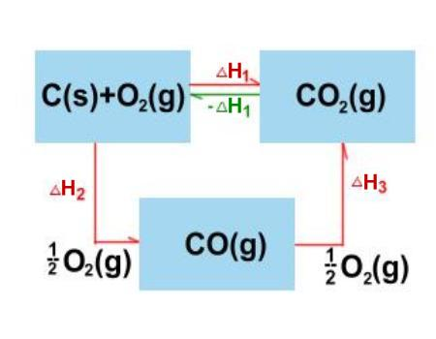
4.3.5 Hess定律
化学反应无论是一步完成还是分几步完成，该过程的热效应相等，称为盖斯定理
ΔH₁ = ΔH₂ ＋ ΔH₃

Slide 58
例如1：由HCl和NH₃生成NH₄Cl(aq)可有两种途径
ΔH ₁
NH₃(g)+HCl(g)
NH₄Cl(aq)
ΔH ₃
ΔH ₂
NH₄Cl(s)
ΔH ₁= ΔH ₂+ ΔH ₃
NH₃(g)+HCl(g) NH₄Cl(s) , ΔH ₂ = -176.1kJ/mol
NH₄Cl(s) + aq NH₄Cl(aq) , ΔH ₃= 16.3kJ/mol
NH₃(g)+HCl(g) + aq NH₄Cl(aq) , ΔH ₁ =-159.8 kJ/mol

Slide 59
ΔH ₁
NH₃(g)+HCl(g)
NH₄Cl(aq)
NH₃(g) + aq
HCl(g) + aq
ΔH ₄
ΔH ₅
NH₃(aq) + HCl(aq)
ΔH ₆
2) NH₃(g) + aq → NH₃(aq) , ΔH ₄= - 35.1kJ/mol
HCl(g) + aq → HCl(aq) , ΔH ₅= -72.4kJ/mol
NH₃(aq) + HCl(aq) → NH₄Cl(aq) , ΔH ₆= - 51.46kJ/mol
NH₃(g)+HCl(g) + aq→NH₄Cl(aq) , ΔH ₁ =-159.96 kJ/mol

Slide 60
例2：根据Δ_{c}H ^{Ө}_{m}计算
C₂H₄(g)+H₂(g) →C₂H₆(g)的Δ_{r}H^{Ө}
Δ_{r}H ^{Θ}
C2H4+H2
C2H6
+7/2O₂
+7/2O₂
Δ_{c}H₁ ^{Θ}
Δ_{c}H₂ ^{Θ}
2CO2+3H2O
Δ_{r}H + Δ_{c}H₂ ^{Θ} = Δ_{c}H₁ ^{Θ}
Δ_{r}H = Δ_{c}H₁ ^{Θ} - Δ_{c}H₂ ^{Θ}
= Δ_{c}H_{m} ^{Θ} ( C₂H₄，g)+Δ_{c}H_{m} ^{Θ}(H₂，g)- Δ_{c}H_{m} ^{Θ} ( C₂H₆，g)

Slide 61
例 3
求反应 3C₂H₂(g) (l) 的Δ_{r}Hm ^{Θ}
^{解：}
始态
6C(石墨）+3H₂(g)
1
3
2
3C₂H₂(g)
(l)
终态
Δ_{r}H₁ ^{Θ} + Δ_{r}H₂ ^{Θ} = Δ_{r}H₃ ^{Θ}
即 3Δ_{f}H ^{Θ} (C₂H₂,g) + Δ_{r}H₂ ^{Θ} = Δ_{f}H ^{Θ} ( ,l)
Δ_{r}H₂ ^{Θ} = 49.0 -3 X 226.73=-631.2kJ/mol

Slide 62
例4
已知CO、CO₂和H₂O(l)的Δ_{f}H ^{Θ} 分别为：
-110.5、-393.5、-285.9kJ/mol,
CH₃OH (l)的Δ_{c}H ^{Θ} 为-726.51kJ/mol, 求： CO(g)+2H₂(g) CH₃OH(l)的Δ_{r}H ^{Θ}

Slide 63
Δ_{f}H^{Ө} ( CO₂ ,g)+ 2Δ_{f}H^{Ө} ( H₂O,l)
C(s)+2H₂(g)+2O₂(g)
CO₂(g)+2H₂O(l)
Δ_{f}H^{Ө}( CO,g)
Δ_{c}H^{Ө} (CH₃OH)
Δ_{r}H^{Ө}
CO(g)+2H₂(g)
+ 3/2O₂(g)
CH₃OH(l)
+3/2O₂(g)
解: Δ_{f}H^{Ө}(CO₂ ,g)+ 2Δ_{f}H^{Ө} (H₂O,l)
= Δ_{f}H^{Ө} (CO,g) + Δ_{r}H^{Ө} + Δ_{c}H^{Ө} (CH₃OH,l)
Δ_{r}H^{Ө} = Δ_{f}H^{Ө} (CO₂ ,g)+ 2Δ_{f}H^{Ө} ( H₂O,l)
- Δ_{f}H^{Ө} ( CO,g) - Δ_{c}H^{Ө} ( CH₃OH,l)
=-128.3 kJ/mol

Slide 64
4.3.6 Hess定律的应用
1） 寻找高能燃料
2） 发展化学蓄热技术
3） 热化学循环法制氢

Slide 65
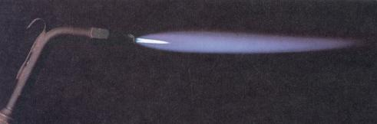
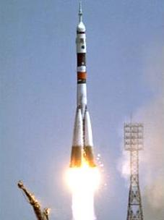

1） 寻找高能燃料

Slide 66
有三 个反应:
1） 2C₂H₂(g)+5O₂(g)=4CO₂(g)+2H₂O(l)
2) CH₄(g)+2O₂(g)=CO₂(g)+2H₂O(l)
3) 2CO(g)+O₂(g)=2CO₂(g)
试回答：
1.各反应的Δ_{r}H_{m} ^{Θ}
2.分别燃烧等体积的气体C₂H₂、CH₄、CO，哪一个的发热量最大？
参考答案：1.-2599kJ/mol⁻¹ ; -890.3kJ/mol⁻¹ -566kJ/mol⁻¹
2.C2H2>CH4 >CO

Slide 67
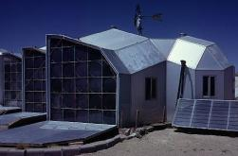
2） 发展 化学蓄热技术
例 1) Na₂SO₄⋅10H₂O(s) Na₂SO₄ (aq) + 10H₂o(l)
Δ_{r}H ^{Θ} = 81 kJ/mol
2) Ca (s) + H₂ (g) CaH₂ (s);
Δ_{r}H ^{Θ} = -186 kJ/mol

Slide 68
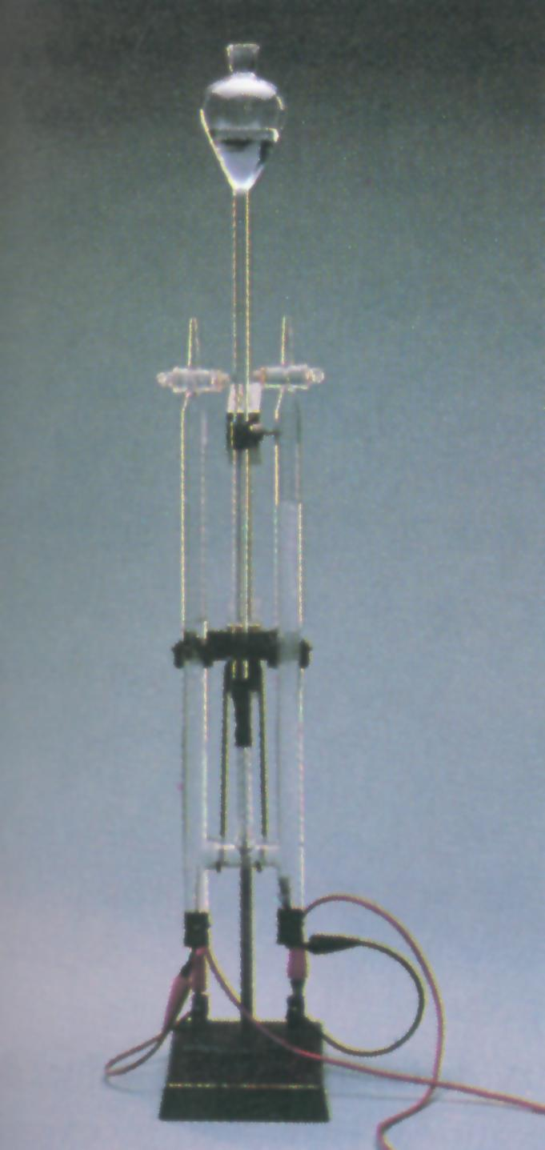
3）热化学循环法制氢
下述的四步循环：
（1）
（2）
（3）
（4）
循环的总结果是水在较低温度（不超过750℃或1023K）下分解：

Slide 69
4.4 熵与熵变
1、自发过程
2、混乱度与熵
3、化学反应自发的判据

Slide 70
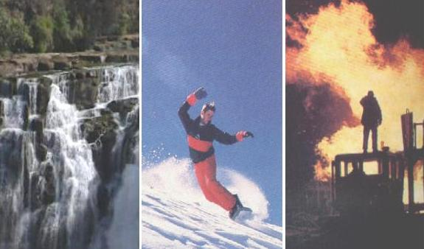
1、自发过程
不需要人为干涉而能自发发生的过程。

Slide 71
自发过程的特点：
一定条件下不需外界做功一经引发就能自动进行的过程称为自发过程。
1）具有不可逆性
2）有一定的限度
3）有一定的物理量判断方向和限度

Slide 72
自发反应与非自发反应
自发反应：一旦引发，无需“外力”的推动就能自发进行下去的反应。如：
钢铁在空气中生锈，氧化钙跟水生成消石灰等在常温时就能自发地进行；氢气在氧气中燃烧，碳燃烧，铁粉跟硫粉的反应等需要点燃或加热。
非自发反应：不能自发进行，需要持续“外力”的推动， “外力”停止后反应立即停止下来的反应。如：
氧化铜在氢气中的还原反应、室温时水电解生成氢气和氧气的反应等。一旦停止加热或通电，反应立即停止下来。

Slide 73
2、混乱度与熵
1）混乱度
2）熵的定义
3）熵的性质
4）标准摩尔熵
5）标准态下反应的熵变

Slide 74
1）混乱度
微观状态（数）
例：将一些不同的分子放在两个格子里,
各种摆放的方式为微观状态数
分子数 可能的分 微观状态数
布方式
1 2 2¹
2 4 2²
3 8 2³
… … …
100 2¹⁰⁰
N 2^{N}
如上例所示，我们把系统的每一个粒子的位置都确定的状态称为微观状态，于是一个宏观状态可能出现的微观状态就很多了。系统越复杂，微观状态数越多，越混乱。
我们把一定宏观状态下系统可能出现的微观状态的数目定义为这一宏观状态的混乱度，以Ω 表示。

Slide 75
2. 熵的物理意义
1 个
分子
在一个绝热箱中
2 个
分子
3 个
分子
4 个
分子
故熵是系统混乱度的反映

Slide 76
2）熵 S （Entropy）
S = k lnΩ (1877 Ludwig Boltzmann)
k=R/N_{A}=1.381023 J/K. Boltzmann常数
微观性质 平均动能 平均动量 平均距离 混乱度
宏观物理量 T P V S
S是系统中粒子运动混乱度的宏观量度。熵值越
大，则对应混乱度越大或体系越处于无序的状态。

Slide 77
3）熵的性质
具有容量性质的状态函数
S_{g}>S_{l}>S_{s}；
S _{高温物} > S_{低温物；}
S _{低压} > S_{高压；}
S₀（0K，完整晶体） = 0；（第三定理）
ΔS = S_{T}-S₀=S_{T} 规定熵（绝对熵）
注意与ΔH定义的区别。

Slide 78
状态改变对熵的影响

Slide 79
温度改变对熵的影响

Slide 80
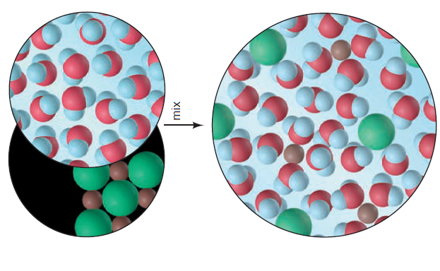
固体或液体溶解对熵的影响
哪些液体
可以混溶？

Slide 81
气体溶解对熵的影响
碳酸饮料的制备？
为什么不用N₂？

Slide 82
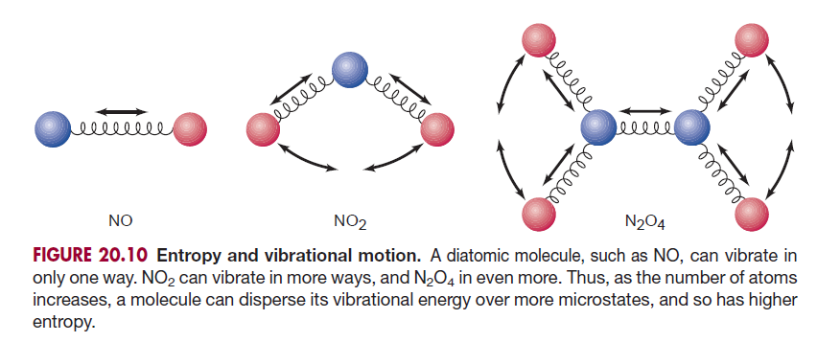
分子大小对熵的影响

Slide 83
课堂练习1
指出下列过程的符号，即熵是增加还是减少？
1.水结成冰
2. 干冰蒸发
3.从海水中提取纯水和盐
4. 2NH₄NO₃(s) 2N₂(g)+4H2O (g)+ O₂(g)
5. AgNO₃+NaBr AgBr(s)+NaNO₃
ΔS<0
ΔS>0
ΔS<0
ΔS>0
ΔS<0

Slide 84
4）标准摩尔熵
单质或化合物的S ^{Θ} ：
1mol某纯物质在标准压力下的规定熵称为标准摩尔熵 S ^{Θ} 。
标准摩尔熵 ， S ^{Θ} ，J/mol⋅K（附录二）

Slide 85
5）标准态下反应的熵变
对于化学反应
Δ_{r}S_{m} ^{Θ} = Σ（ S ） ^{Θ}_{生成} - Σ （S ） ^{Θ}_{反应}
对于任一可逆过程
ΔS = Q_{rev}/T

Slide 86
试计算下列反应的标准熵变：
解 查附录二可得反应中各物质的标准熵
192.34 205.03 210.65 188.72

Slide 87
6) 统计学熵变与热力学熵变的统一

Slide 88
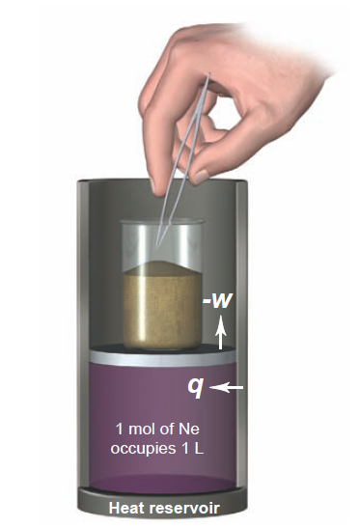
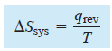
ΔU = Q + W
ΔU = 0 ？
如何得到？

Slide 89
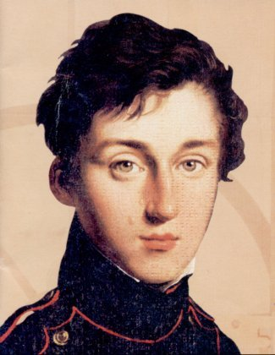
7) 熵的物理意义
熵是体系混乱度的量度。体系越混乱，熵值越大。实际上，熵变也可以从宏观热力学的角度来定义。
十九世纪，Carnot 在研究影响热机效率的因素时，提出了Carnot 循环的概念，并提出了著名的卡诺定理 (1824年)。在此基础上，Clausius等人(1854)总结提出以下关系式：
Nicolas Leonard Sadi Carnot
(1796-1832), 法国工程师
dS ＝ δQ_{rev} / T
或 δQ_{rev} ＝ TdS
上式是熵差的定义式，其中δQ_{rev}为可逆过程所吸收的热量，体系的熵变等于该可逆过程所吸收的热除以温度，熵的中文含义即由其定义“热温商”而得名，而其英文原名的含义是“转变”，指热量可以转变为功的程度。TdS也可看作是功的一种形式。
上式表示在温度T时进行一无限小的可逆过程，吸收微量热 δQ_{rev}，使体系的熵增加无限小dS，则dS等于δQ_{rev}除以绝对温度T。
Notes:
89

Slide 90
熵是状态函数，这可以从数学上给以证明。根据热力学第一定律，
dS ＝ δQ_{rev}/T ＝ (dU ＋ pdV)/T
由于U和V都是体系的容量性质，所以S也是体系的容量性质，单位是J⋅K⁻¹。
须指出，尽管Q不是状态函数，与路径有关，但可逆过程的Q_{rev}与路径无关。
内能U和焓H是体系自身的性质，要认识它们，需凭借体系和环境之间热量和功的交换从外界的变化来推断体系U和H的变化, 例如，ΔU=Q_{v}，ΔH=Q_{p}。熵也是这样，体系在一定状态下有一定的值，当体系发生变化时要用可逆变化过程中的热温熵来衡量它的变化值。
Notes:
90

Slide 91
3、化学反应自发的判据
自发过程可以用一定的物理量来判断其变化的方向和限度。如ΔH、 ΔT、 Δp等。
化学反应用什么物理量来判断其变化的方向和限度？？？

Slide 92
1）例：
2H₂(g)+O₂ 2H₂O(g) ; Δ_{r}H ^{Θ}= - 484kJ/mol
C(s)+O₂(g) CO₂(g); Δ_{r}H ^{Θ} = - 394kJ/mol
3Fe(s)+2O₂(g) Fe₃O₄(s); Δ_{r}H^{Θ}=-1121kJ/mol
此类反应发生时系统的能量降低，这是一切自然变化进行的方向。放热反应就是遵循能量最低原理的。任何系统都有趋向于能量最低的倾向。
19世纪曾提出“没有任何外界能量的参与，化学反应总是朝着放热最多的方向进行”。

Slide 93
2）例：
NH₄HCO₃(s)==NH₃(g)+H₂O(g)+CO₂(g);
Δ_{r}H_{m}^{Θ}=62.1 kJ/mol
NaCl(s)==Na⁺(aq) + Cl⁻(aq);
Δ_{r}H_{m}^{Θ}=4.0 kJ/mol
虽然是吸热过程但反应发生时，系统中微粒运动状态从有序变成无序，即混乱度增加。任何系统都有趋向于最大混乱度的倾向。(热力学第二定律)
化学热力学规律
(1)任何体系都有取得最低势能的倾向
(2)任何体系都有取得最大混乱度的倾向

Slide 94
自发过程的熵判据与热力学第二定律
从卡诺定理出发(温度相同的低温热源和高温热源之间工作的不可逆热机的效率不能大于可逆机的效率)，可以导出Clausius不等式，再应用于孤立体系，即可得到自发过程的熵判据：
 ΔS_{孤立} ≥ 0
其中， ΔS_{孤立} > 0代表自发过程， ΔS_{孤立} = 0代表可逆过程(平衡态)。
也就是说，孤立体系的自发过程是熵增加的过程。这是热力学第二定律的一种表述方法。孤立体系的总熵变是自发性的判据，凡总熵变大于零的过程必定自发，或者说，总熵增的过程必定是自发的，这就是所谓的“熵增原理”。任何自发过程都是由非平衡态趋向于平衡态，到了平衡态时熵函数达到最大值。
Notes:
94

Slide 95
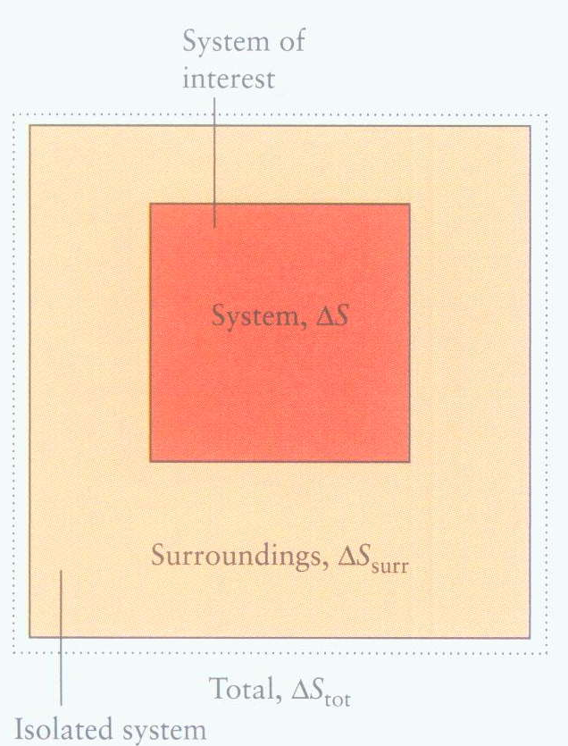
严格地说，孤立体系的总熵变是自发性的判据。
若 ΔS_{总} > 0
则过程自发。
ΔS_{环}往往与体系的ΔH有关。
ΔS_{总} = ΔS_{体} + ΔS_{环}
Notes:
95

Slide 96
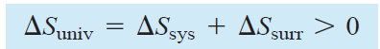
熵增原理

Slide 97
热力学第二定律
熵增原理（热力学第二定律，1865年，克劳修斯 ）
孤立系统的熵永不自动减少，熵在可逆过程中不变，在不可逆过程中增加。
自发过程
平衡过程
≥0

Slide 98
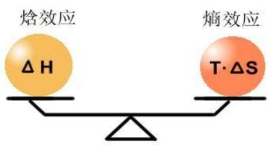
热力学第二定律与吉布斯函数判据
≥0
≤0
△G
Gibbs函数变化

Slide 99
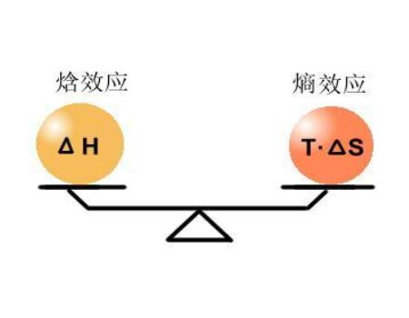
自发过程（反应）的决定因素
过程的自发性取决于
焓变和熵变两大因素。
从能量的角度看，即受
过程的焓效应和熵效应
（ Δ_{r}H 和TΔ_{r}S）的影响。
ΔG

Slide 100
4.5 Gibbs函数
Gibbs函数的定义
Gibbs函数的物理意义
Gibbs函数判据
化学反应的Gibbs函数变
Gibbs函数的应用

Slide 101
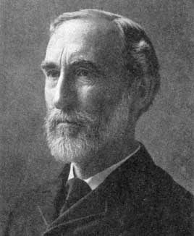
Gibbs函数 (Gibbs自由能)
1.定义:
19世纪80年代, J.W. Gibbs（美）提出
G ≡ H - TS
Gibbs函数判据：
在恒温、恒压(只做体积功)过程发生变化
时，其相应的Gibbs函数变为
ΔG = Δ H - T Δ S
称为等温方程式
Josiah Willard Gibbs
1839-1903, 美国物理学家
1901年吉布斯获得当时的科学界最高奖赏柯普利奖章。未被提名诺贝尔奖。

Slide 102
吉布斯
1873年34岁的吉布斯发表他的第一篇重要论文，采用图解法来研究流体的热力学，并在其后的论文中提出了三维相图。
1876年吉布斯在康涅狄格科学院学报上发表了奠定化学热力学基础的经典之作《论非均相物体的平衡》的第一部分。1878年他完成了第二部分。这一长达三百余页的论文被认为是化学史上最重要的论文之一，其中提出了吉布斯自由能，化学势等概念，阐明了化学平衡、相平衡、表面吸附等现象的本质。
1889年之后吉布斯撰写了一部关于统计力学的经典教科书《统计力学的基本原理》，他使用刘维尔的成果，对玻尔兹曼提出的系综这一概念进行扩展，从而将热力学建立在了统计力学的基础之上。

Slide 103
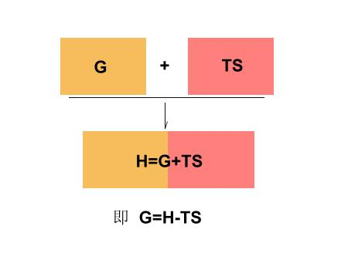
Gibbs函数的物理意义
1）G是具有容量性质的
状态函数
2）ΔG是可以利用的能量
3）ΔG是化学反应的推动力
Δ H = ΔG + T Δ S

Slide 104
Δ H = ΔG + T Δ S
式中ΔH 即系统的焓变； TΔS 是该温度下维持系统内部一定的混乱度所需的能量变化； ΔG是可以自由利用来做有用功的能量 （热力学第二定理）
在可逆过程中 ΔG = W’max
Δ S = Q_{rev}/ T = (Δ U+p Δ V-W’max)/T = (Δ H-W’max) / T (T.p一定)
T Δ S - Δ H = -ΔG=-W’max
即ΔG = W’max

Slide 105
热力学第一定理
ΔU = Q + W
= Q_{p} + (-pΔV) (T, p一定，W’=0）
=ΔH + (-pΔV)
=ΔG + TΔS + (-pΔV)
热力学中， W’=0时，ΔG 是指有用的热，假如W’不为零呢？

Slide 106
Gibbs函数判据
ΔG = Δ H - T Δ S
ΔG <0 or
Δ H - T Δ S <0 自发过程
ΔG =0 or
Δ H - T Δ S =0 过程处于平衡状态
ΔG > 0 or
Δ H - T Δ S>0 非自发过程

Slide 107
化学反应的Gibbs函数变
1.化学反应的Δ_{r}G 及符号

Slide 108
2 标准生成 Gibbs函数变ΔfG_{m}^{Θ}
标准生成Gibbs函数变，Δ_{f}G_{m}^{Θ}，kJ/mol
定义：在标准状态下由指定单质生成1mol化合物时的Gibbs函数变。数据见附录二(P396)
指定单质的标准生成Gibbs函数变也等于0。
溶液中离子的标准热力学数据是以H⁺为参考标准得出的相对值。
规定p下，1mol/L H⁺理想溶液
Δ_{f}H^{Θ}(H⁺)、 Δ_{f}G^{Θ}(H⁺)、 S^{Θ}( H⁺)都等于0。

Slide 109
3 化学反应中 Δ_{r}G^{Θ}的计算
（1）标准状态下, Δ_{r}G^{Θ}的计算
（2）非标准状态下, Δ_{r}G的计算

Slide 110
（1）标准状态下, Δ_{r}G^{Θ}的计算
1）利用Δ _{f}G^{Θ} 计算
Δ_{r}G^{Θ} = Σν_{i} Δ_{f}G^{Θ}(i)
= Σ( Δ_{f}G^{Θ})_{生成} - Σ (Δ_{f}G^{Θ})_{反应}
2) 利用等温方程式 Δ_{r}G^{Θ}_{T} = Δ_{r}H^{Θ}_{T} – T Δ_{r}S^{Θ}_{T} 计算
≈ Δ_{r}H^{Θ}₂₉₈ – T Δ_{r}S^{Θ}₂₉₈

Slide 111
2.非标准状态下，化学反应的Gibbs函数变计算
Δ_{r}G _{T} = Δ_{r}G^{Θ}_{T} +2.303RTlgJ
式中 R = 8.314J/mol ⋅K, J为反应商。
对于反应
aA (aq) +dD(l) eE (g) +zZ (s)
J =(p_{E}/p ^{Θ} )^{e}(C_{A}/C ^{Θ} )^{-a}

Slide 112
1）利用Δ_{f}G^{θ}计算
例：计算298.15K标准状态时H₂CO₃(aq)分解反应的Gibbs函数变。
解： 写出化学方程式并摘录有关数据
H₂CO₃(aq) H₂O(l)+CO₂(g)
Δ_{f}G ^{Θ} -623.42 -237.19 -394.38
kJ/mol
Δ_{r}G^{Θ} = Σ ν_{i} Δ_{f}G ^{Θ}（ i）
= (+1) Δ _{f}G^{Θ}(H₂O,l ) + (+1)Δ _{f}G^{Θ}(CO₂,g) +
(-1)Δ _{f}G ^{Θ} (H₂CO₃ , aq)
=[ (-237.19)+ (-394.38)］－［ (-623.42)]
= - 8.15kJ/mol

Slide 113
2) 利用等温方程式 Δ_{r}G = Δ _{r}H - T Δ _{r}S 计算
例:计算298.15K和200ºC的标准状态时Ag₂O(Cr)分解反应的Gibbs函数变。
解： 写出化学方程式并摘录有关数据
2Ag₂O(Cr) 4Ag(Cr) +O₂(g)
Δ_{f}H^{Θ} -30.57 0 0
（kJ/mol）
S ^{Θ} ， +121.7 +42.7 +205.03
（J/mol·K）

Slide 114
Δ_{r}H ^{Θ} = Σ ν_{i} Δ_{f}H ^{Θ}= 4 Δ _{f}H ^{Θ} (Ag) + Δ _{f}H ^{Θ} (O₂)
– 2Δ _{f}H ^{Θ}(Ag₂O) =61.14kJ/mol
Δ_{r}S ^{Θ} = Σ ν_{i} S ^{Θ}= 4 S ^{Θ} (Ag) + S ^{Θ} (O₂) -
2 S ^{Θ} (Ag₂O) =+132.4J/mol ⋅K
Δ_{r}G ^{Θ} = Δ _{r}H ^{Θ} - T Δ _{r}S ^{Θ} =[ (+61.14)-298.15
×(132.4)×10⁻³]=+21.92kJ/mol>0
注意Δ_{r}H ^{Θ}和Δ_{r}S ^{Θ}的量纲
Δ_{r}G ^{Θ} (473) = Δ _{r}H ^{Θ} (298.15) - T Δ_{r} S ^{Θ} (298.15) = [ (+61.14)-473 ×(132.4)×10⁻³]=-1.5kJ/mol<0
对此反应来说，温度升高使熵增的有利因素超过焓增的不利影响，才导致分解反应在200ºC时可自发发生。

Slide 115
Gibbs函数的应用
1.判断反应的方向和限度
2.判断物质的稳定性
3.估计反应进行的温度
4.设计耦合反应

Slide 116
1.判断反应的方向和限度
例1：在1000ºC下，碳酸钙会分解成CO₂(g)和CaO(s)，估计硫酸钙在同样温度下的反应方向。 解：
所以，在1000ºC下，硫酸钙不会分解成SO₃(g)和CaO(s)，而逆反应自动进行。

Slide 117
例2 试确定氨的分解反应
2NH₃(g) N₂(g)+3H₂ (g)
1） 在298.15K标准状态时能否发自发发生？
2） 欲在标准状态下可自发发生，对温度有何要求？
3）若T=298.15K，p(NH₃)=p(N₂)=101kPa, p(H₂)=1.01kPa, 此时氨能否自发分解？

Slide 118
1） 在298.15K标准状态时能否自发发生？
解： 2NH₃(g) N₂(g)+3H₂ (g)
Δ_{f}G^{Θ} kJ/mol -16.64 0 0
Δ_{f}H^{Θ} kJ/mol - 46.19 0 0
S^{Θ}J/mol·K +192.5 +191.49 +130.59
Δ_{r}G ^{Θ} =+33.28kJ/mol
Δ_{r}H ^{Θ} =+92.38kJ/mol
Δ_{r}S ^{Θ} =198.26 J/mol·K
298.15时，氨不分解。

Slide 119
2） 欲在标准状态下可发生，对温度有何要求？
解：
若要氨在标准态时自发分解，
ΔG^{Θ}T <0,
即Δ_{r}G^{Θ}T  Δ _{r}H^{Θ}- T Δ _{r}S^{Θ} <0
则 T> Δ_{r}H^{Θ}/Δ_{r}S^{Θ}
> 92.38/(198.26×10⁻³) > 466.0K
注意：
Δ_{r}G^{Θ}T  0的温度为Δ_{r}G^{Θ}T改变正负号的温度，
定义为转变温度，
记为T转  Δ_{r}H^{Θ}/Δ_{r}S ^{Θ}
≈ Δ_{r}H₂₉₈Θ / Δ_{r}S₂₉₈^{Θ}

Slide 120
改变ΔG^{Θ}T符号的温度T
其它情况？

Slide 121
3）若T=298.15K，p(NH₃)=p(N₂)=101kPa, p(H₂)=1.01kPa, 此时氨能否自发分解？
解：Δ_{r}G_{T} = Δ_{r}G_{T}^{Θ} +2.303RTlgQ
lgQ=lg [p ( N₂)/p^{Θ}] [p ( H₂)/p ^{Θ} ] ³ [p ( N H₃)/p ^{Θ} ]⁻²
=-6.003
则 Δ_{r}G = [(+33.28)+2.303 ×8.314 ×10⁻³
×298.15 × (-6.003)]
=-0.99kJ/mol
题设条件下氨能自发分解。

Slide 122
2.判断物质的稳定性
例1
在室温下铜金属线暴露在空气中，其表面逐渐覆盖一层黑色氧化铜，
当此铜线被加热超过一定温度后，黑色氧化铜就变为红色氧化亚铜，
在更高温度，氧化物覆盖层又逐渐消失，如何解释这种实验现象？

Slide 123
解：反应为
2CuO(s) Cu₂O(s)+1/2O₂(g)
Cu₂O 2Cu(s) +1/2O₂(g)

Slide 124
例 2
根据下列数据说明298K下，锡的稳定单质是哪一种同素异形体？
Sn（白） Sn（灰）
Δ_{f} H ^{Θ} kJ/mol 0 -2.1
S ^{Θ} J/mol·K 51.55 44.14
解： Δ_{r}H ^{Θ} =-2.1kJ/mol
Δ_{r}S ^{Θ} =-7.41 J/mol·K
Δ_{r}G ^{Θ} =+0.1kJ/mol
在298标准状态下，白锡是稳定单质。

Slide 125
3. 估计反应进行的温度
例1 标准状态下，利用甲醇来制备甲烷，反应如下：
CH₃OH(l) CH₄+1/2O₂(g)
问多少温度以上反应才能自发进行？
解： Δ_{r}H^{Θ} =74.8-（-238.6）
=+163.8kJ/mol
Δ_{r}S^{Θ} =1/2（205）+186.2+126.7
=+162 J/mol·K
T转≥ Δ_{r}H^{Θ} /Δ_{r}S^{Θ} ≥ 1010K

Slide 126
例 2. 已知空气中的CO₂分压为30Pa，试问在298.15K和850K温度下，固体CaCO₃在空气中能否自动分解？
已知：Δ_{r}H^{Θ}₂₉₈ =178.7kJ/mol ；Δ_{r}S^{Θ}₂₉₈=144.4J/mol·K
Δ_{r}G^{Θ} ₂₉₈=135.6kJ/mol）
解： CaCO₃(s) CaO(s) + CO₂(g)
Δ_{r}G^{Θ}= Δ_{r}H ^{Θ} - TΔ_{r}S^{Θ}
Δ_{r}G _{T}= Δ_{r}G_{T}^{Θ} +2.303RTlgQ
lgQ=pi/p ^{Θ}
T_{转}  Δ_{r}H^{Θ}/Δ_{r}S^{Θ}
解得 T_{转}=1237.5K
所以，298K和850K时不能自动分解；
（？？）

Slide 127
例 3
标准态下，在什么温度下, N₂(g)和 O₂(g)可自发反应生成NO?
解: N₂(g) +1/2O₂(g) 2NO (g)
Δ_{f} H ^{Θ} kJ/mol 0 0 90.25
S^{Θ} J/mol·K 191.5 205.03 210.65
Δ_{f} G^{Θ} kJ/mol 0 0 86.57
T转  Δ_{r}H^{Θ}/Δ_{r}S^{Θ} = 7287K
自然界只有打雷放电时才能产生这样的高温。

Slide 128
4.设计耦合反应
根据Hess定理，Δ_{r}G^{Θ}既是状态函数，就具有加和性。
根据这一性质，将一个不能自发进行的反应与一个自发趋势很大的反应组合成可自发进行的反应，称为耦合反应。
耦合的关键是设计化学反应将第一个反应的产物除去，使总反应的Δ_{r}G^{Θ}<0

Slide 129
例 如：
(1) TiO₂(s)+2Cl₂ (g)→TiCl₄(g)+ O₂(g)
Δ_{r}G^{Θ}= 173.2kJ • mol⁻¹ 反应不能发生
(2) C(石墨) + O₂ (g)→CO₂ (g)
Δ_{r}G^{Θ}=-393.51kJ • mol⁻¹ 反应趋势很大
将二者耦合，即(1)+ (2) 得：
TiO₂(s)+C(石墨)+2Cl₂ (g) TiCl₄(g)+CO₂ (g)
Δ_{r}G^{Θ}= -220.31kJ • mol⁻¹ 反应可以发生

Slide 130
作业:
P131-132
2、
3、
5（1,2）、
7、
10（1,2）、
11、
12（1,2）、
14、
18、
20

